Slide 1


PHÒNG GIÁO DỤC VÀ ĐÀO TẠO QUẬN LONG BIÊN TRƯỜNG MẦM NON THƯỢNG THANH
LĨNH VỰC PHÁT TRIỂN NHẬN THỨC
Đề tài: Khám phá Ngày Tết Nguyên Đán
Lứa tuổi: MGL
Giáo viên: PHÙNG THỊ THANH HIỀN

Slide 2


Hát bài hát: Sắp đến tết rồi

Slide 3
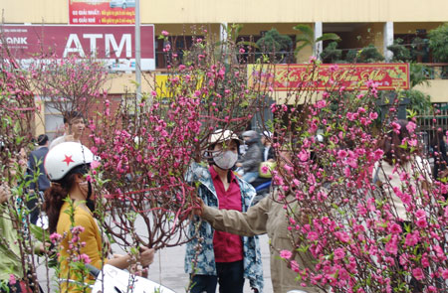
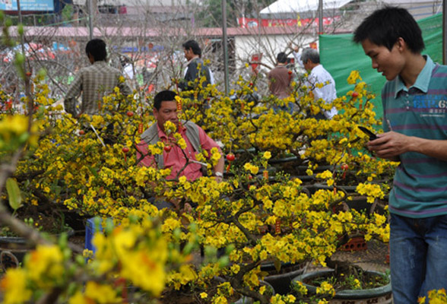
Chợ hoa ngày tết

Slide 4
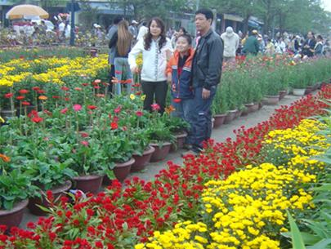

Slide 5
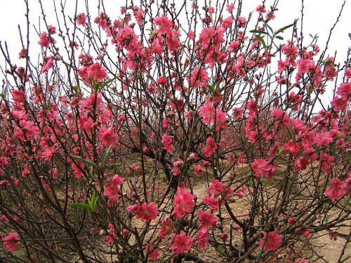
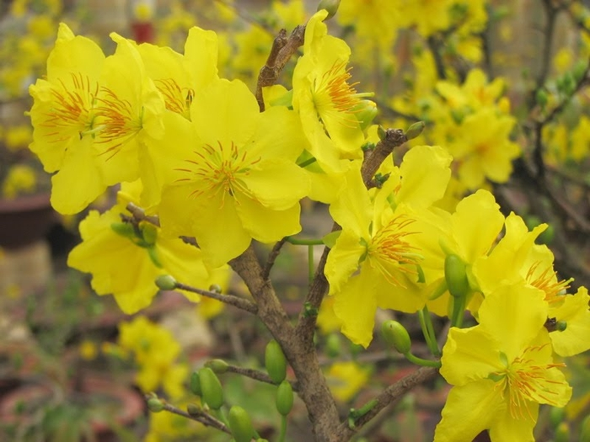

Slide 6
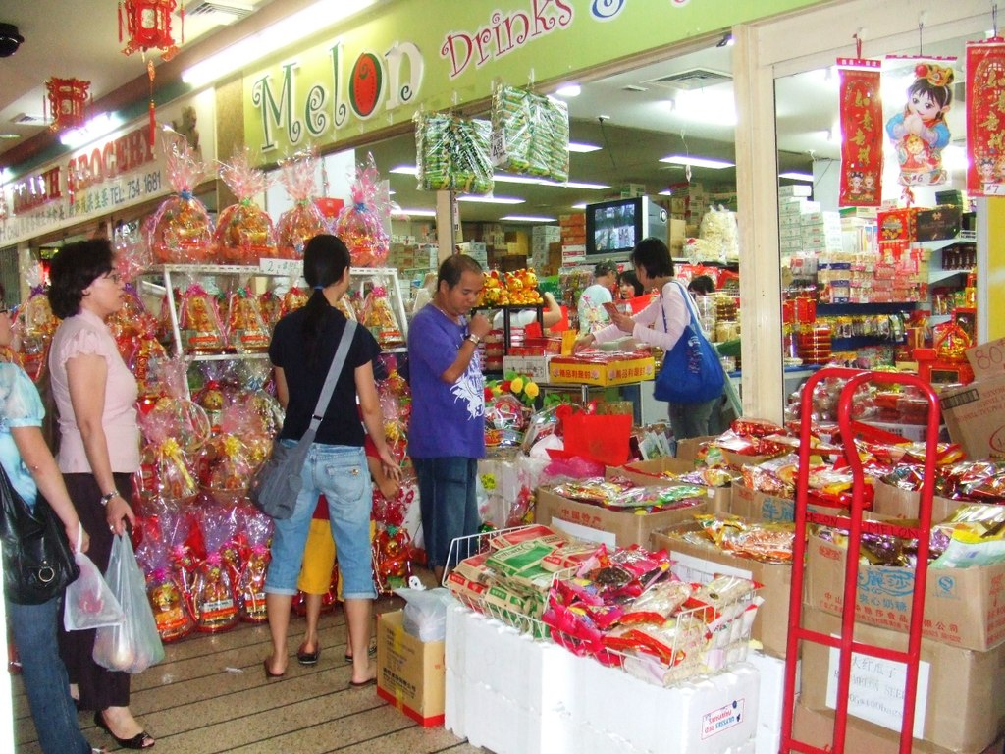
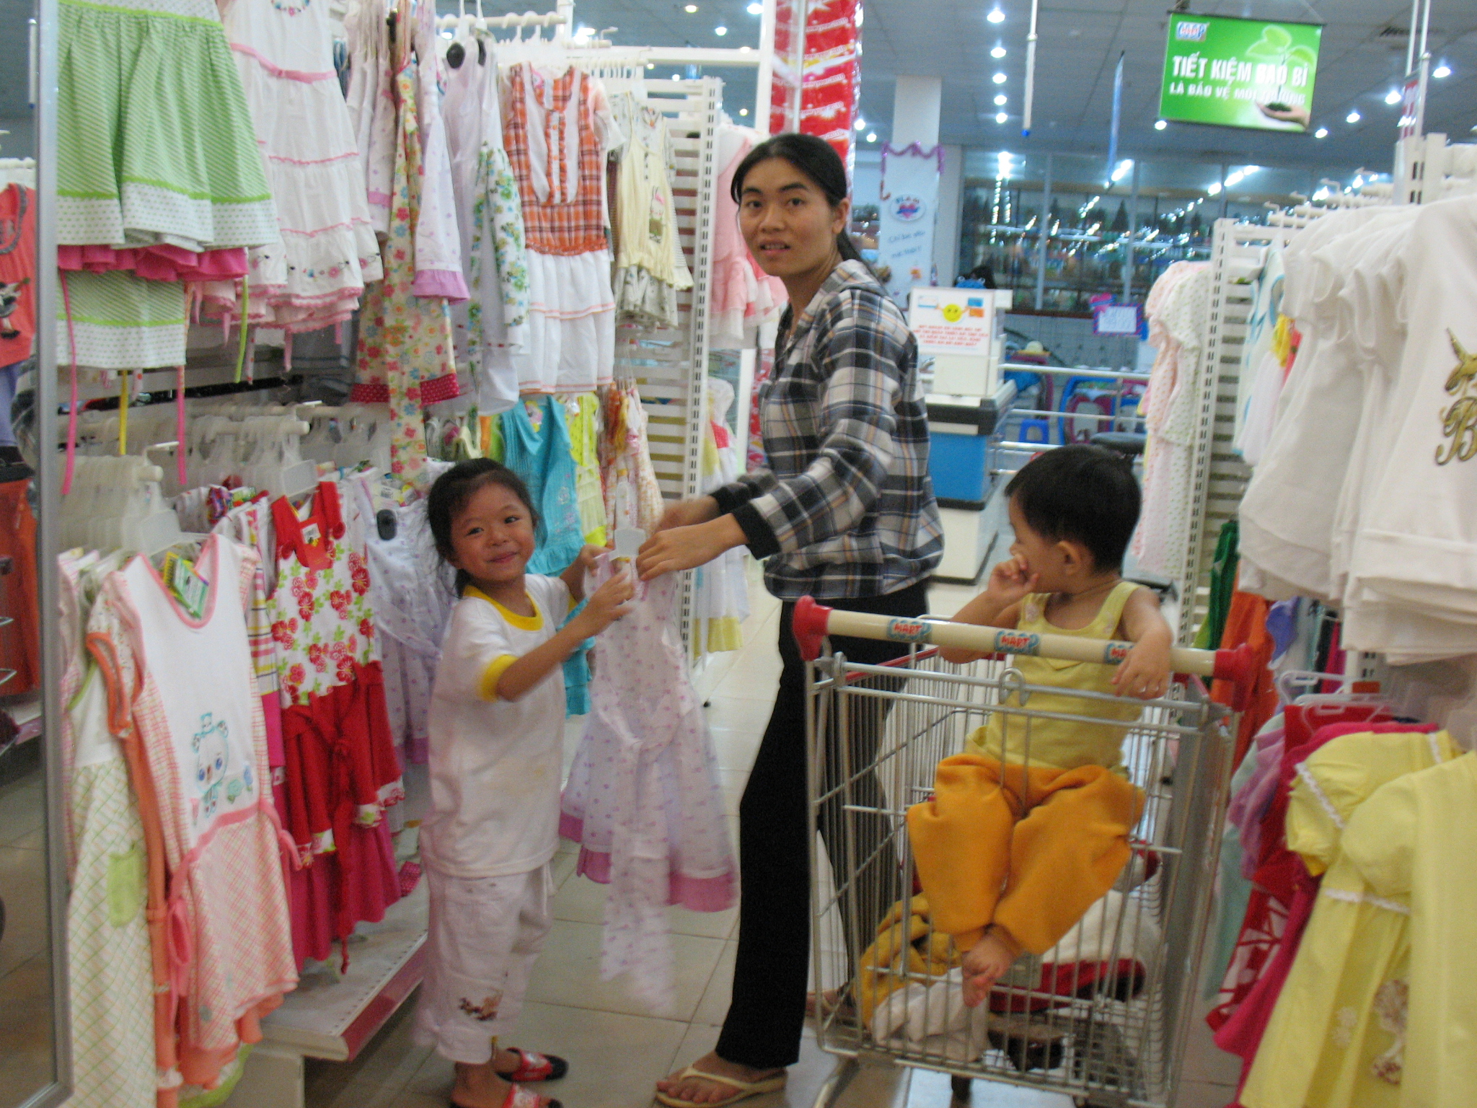

Slide 7
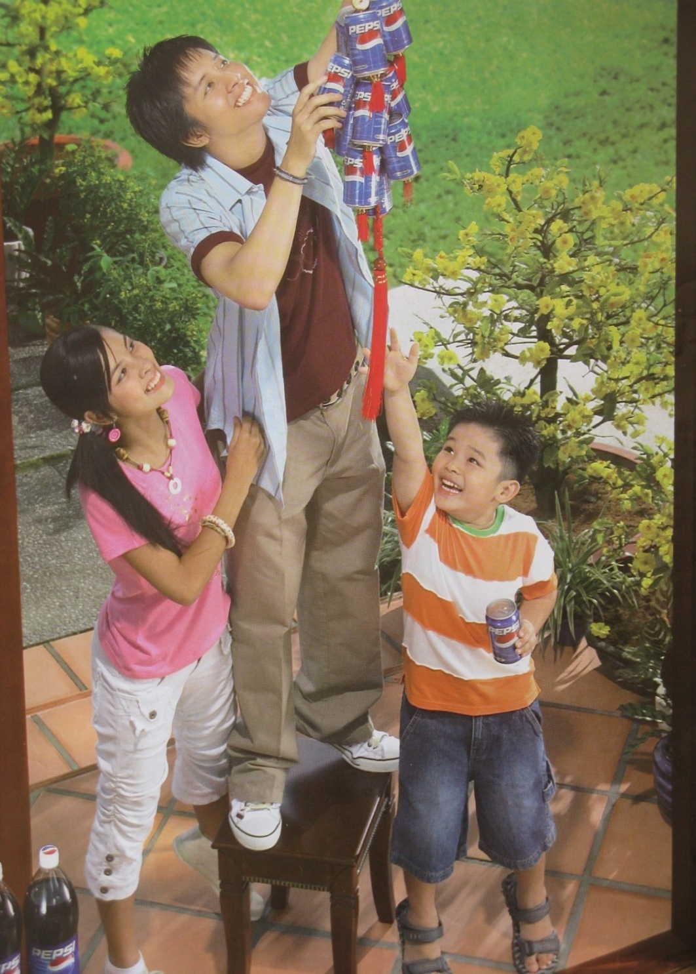
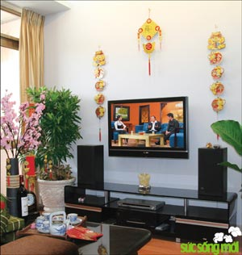

Slide 8
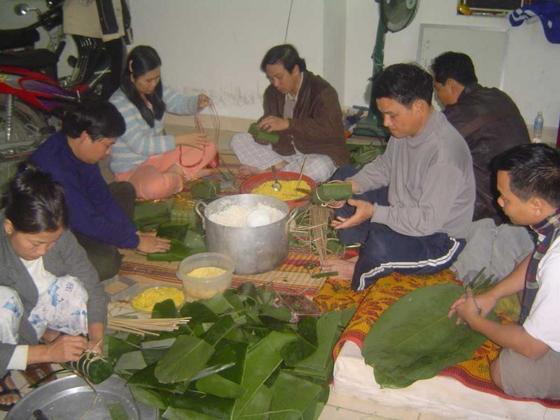
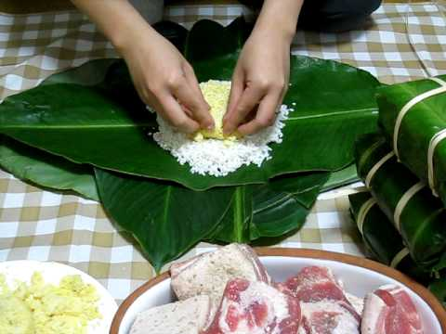

Slide 9
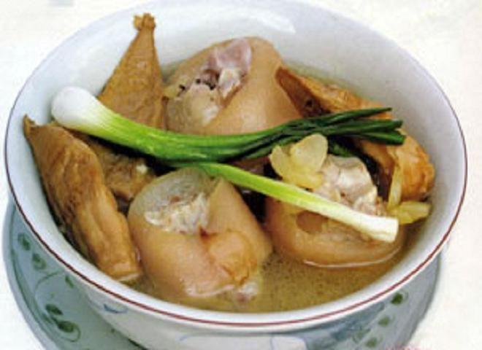
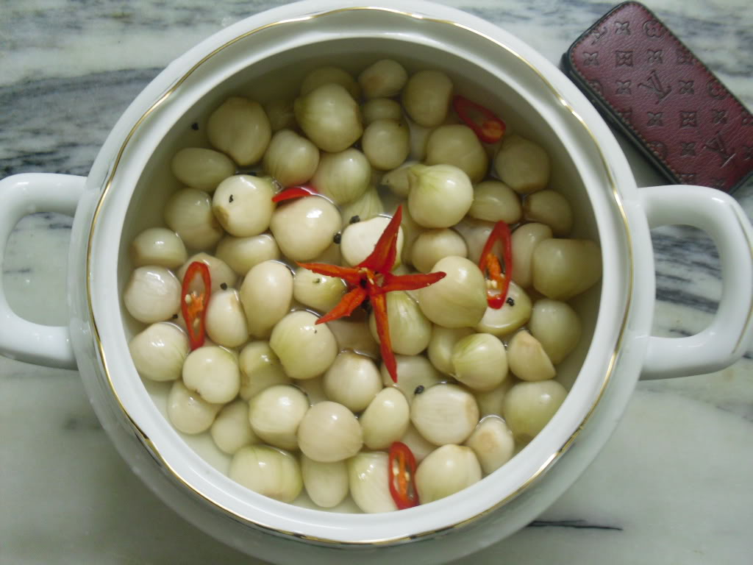
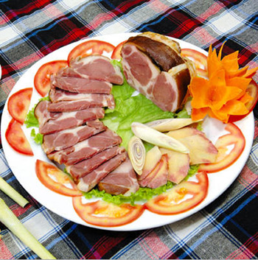
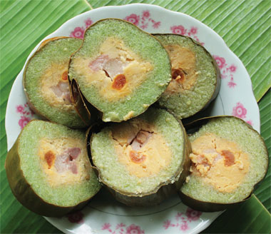

Slide 10
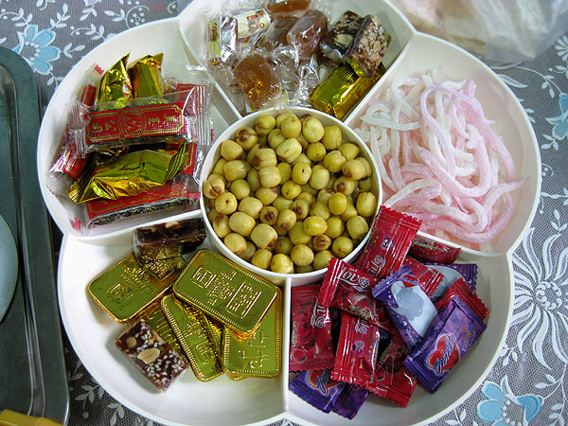

Slide 11
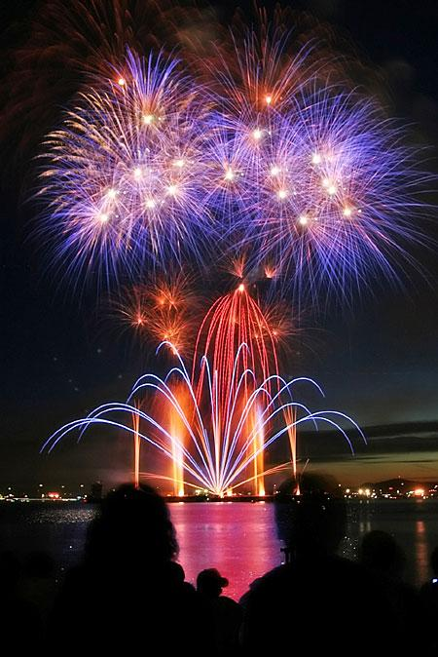
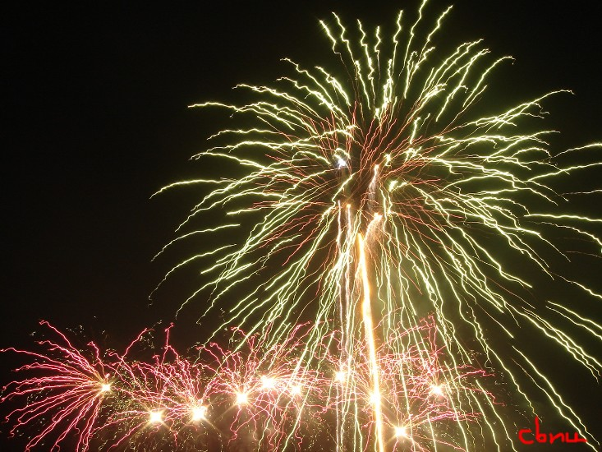


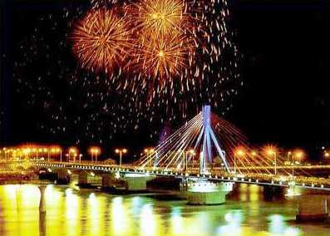
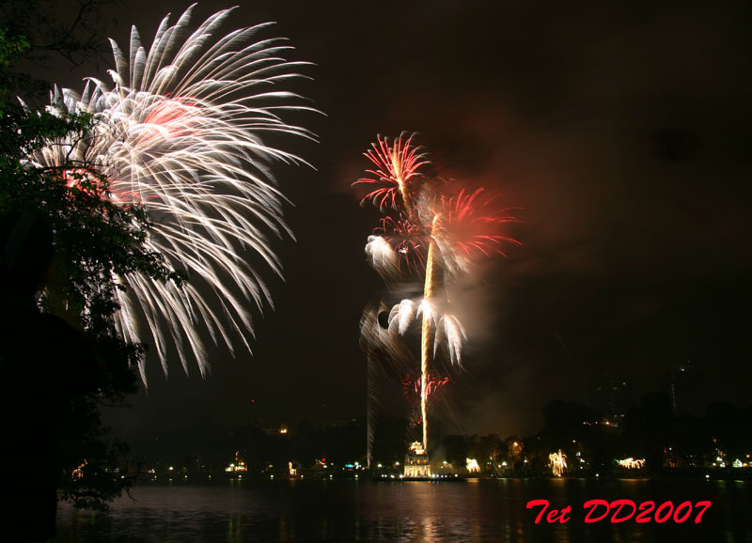

PHÁO HOA NGÀY TẾT

Slide 12
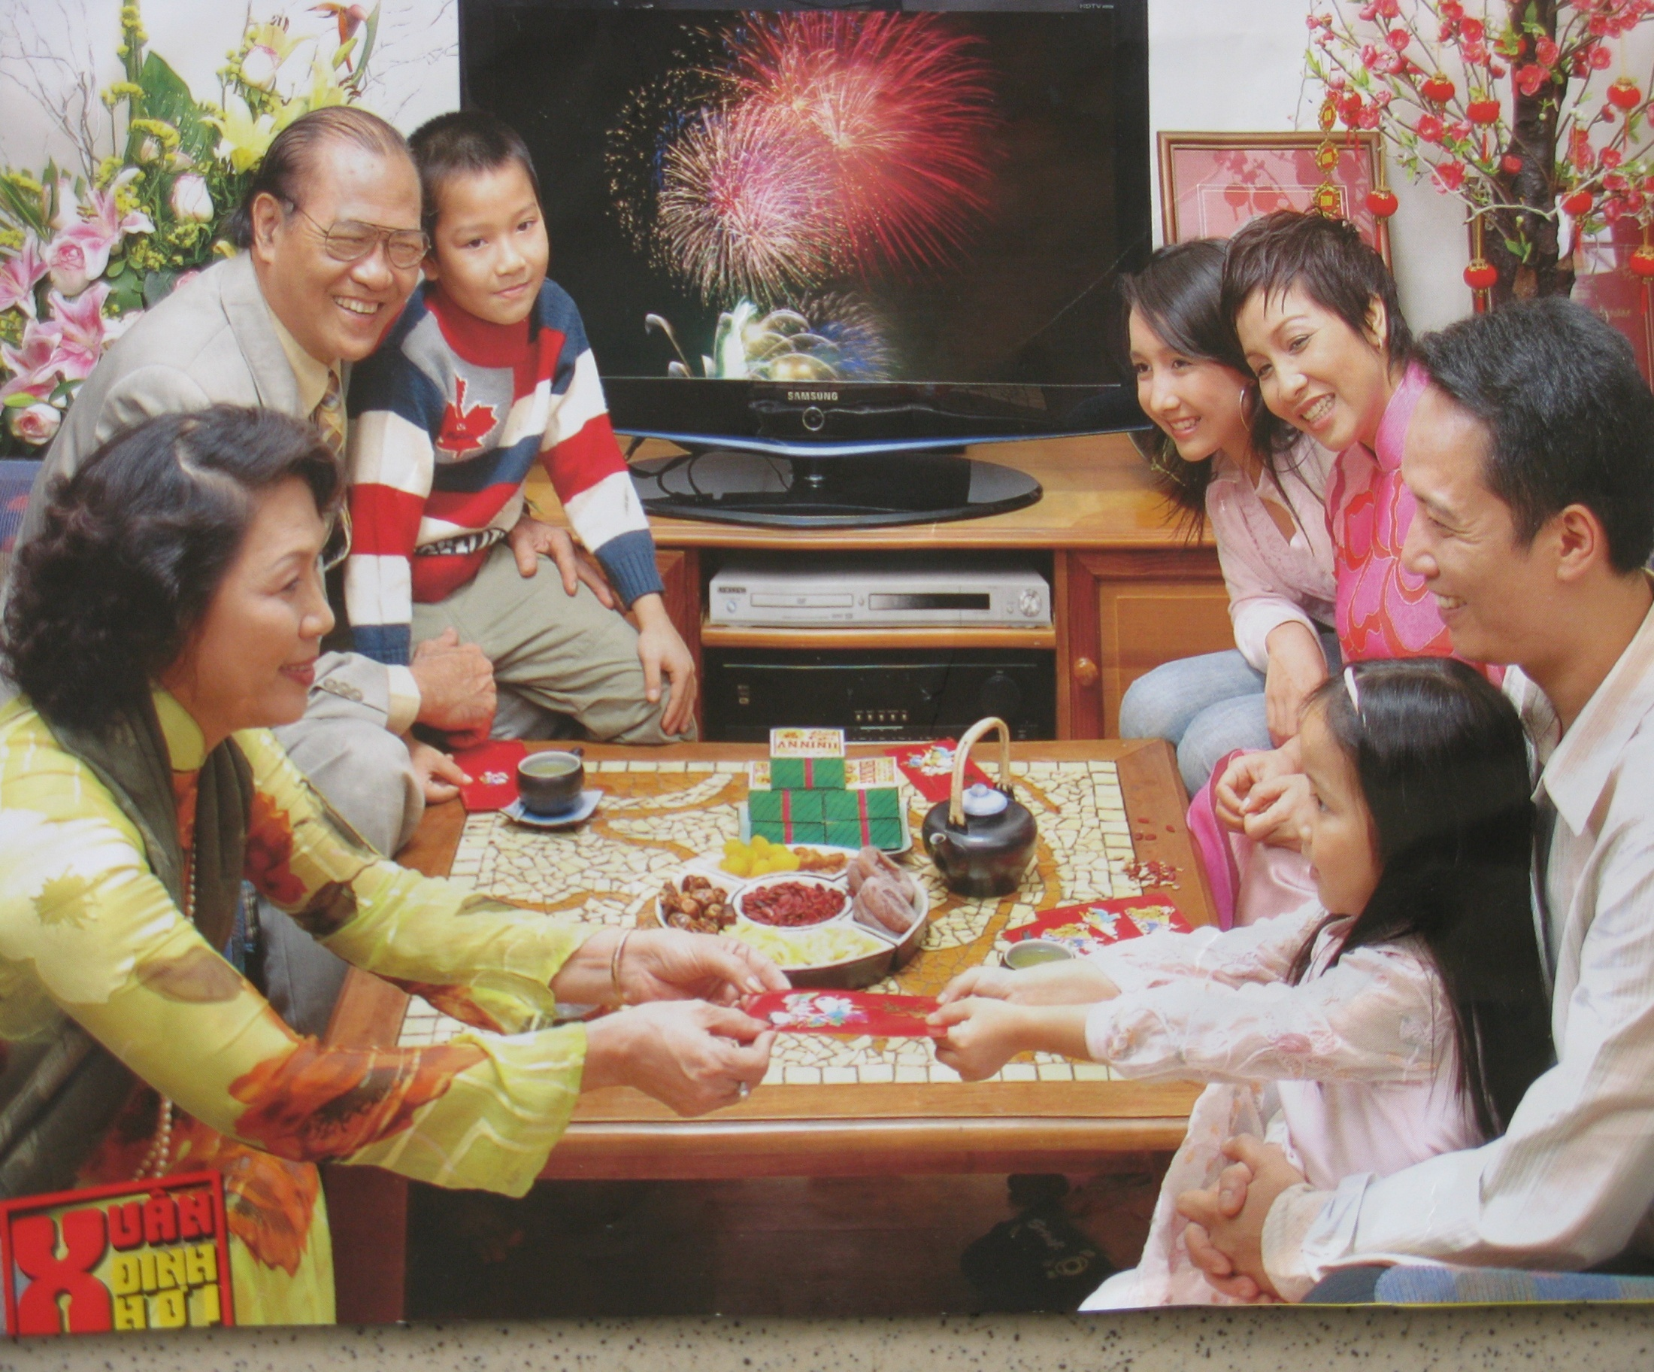

Slide 13
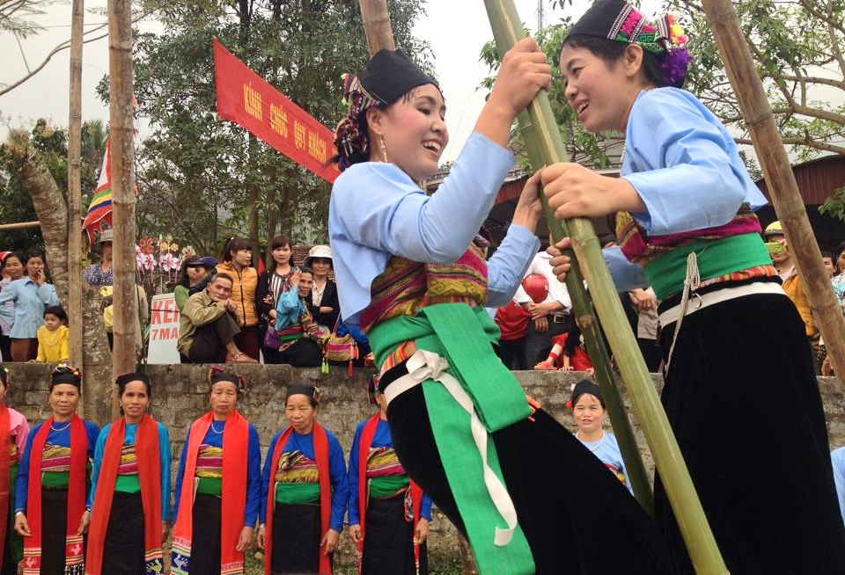
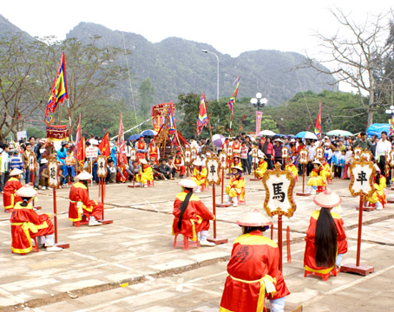
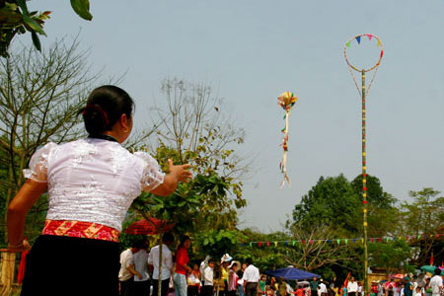

Slide 14
Trò chơi: "Ô SỐ BÍ ẨN"
Cô chia trẻ làm 2 đội,
cho lần lượt từng đội chọn ô số
dưới mỗi ô số là một câu đố .
Đội nào giải được nhiều ô số
thì đội đó chiến thắng.

Slide 15

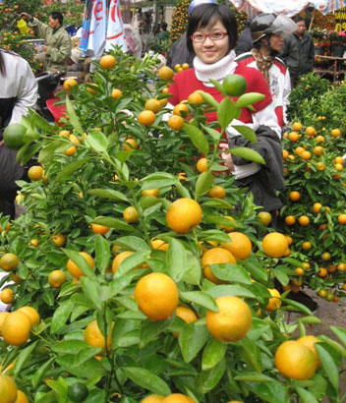



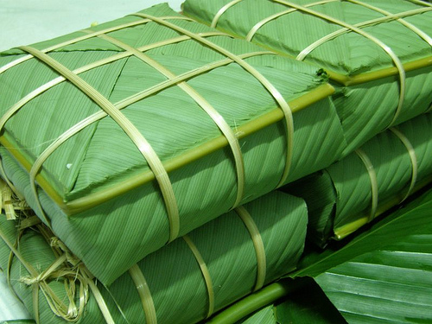
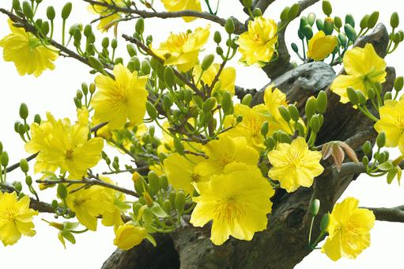



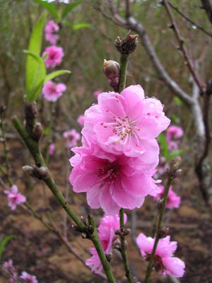
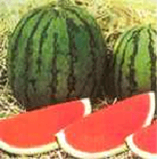
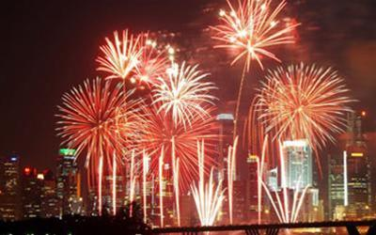

Trò chơi: "Ô SỐ BÍ ẨN"
Đố bé ?
Đố bé ?
Cây gì lá nhỏ
Quả nó xinh xinh
Vàng tươi trĩu cành
Bày trong ngày Tết ?
3
1
Lá dong xanh đặt dưới
Nếp hoa vàng trải ra
Cho đỗ rồi cho thịt
Lạt mềm buộc chéo hoa.
2
Hoa đào ngoài Bắc
Hoa gì trong Nam
Cánh nhỏ màu vàng
Cùng vui đón Tết ?
Bánh chưng
Hoa mai
Là bánh gì ?
Cây quật
Đố bé ?
Đố bé ?
Đố bé ?
Hoa đào
5
Sự kiện gì
nổi bật nhất
trong đêm giao thừa ?
4
6
Quả gì ruột đỏ
Lay láy hạt đen
Bé nếm thử xem
Ngọt ơi là ngọt ?
Hoa gì nho nhỏ
Cánh màu hồng tươi
Hễ thấy hoa cười
Đúng là Tết đến?
Quả dưa hấu
Pháo hoa

Slide 16

TRÒ CHƠI :CHUYỀN CỜ

Slide 17

TRÒ CHƠI :CHUYỀN CỜ
Cháu biết tên các món ăn truyền thống, các loại bánh mứt vào dịp Tết. để chuẩn bị cho ngày Tết ở nhà các con thường làm các món ăn , bánh mứt rất ngon. Cô chuyền cờ,lá cờ đến bạn nào mà vừa hết đoạn bài hát , sẽ phải kể tên 1 món ăn hoặc loại bánh mứt mà con biết.

Slide 18
Xin chào và hẹn gặp lại

